Slide 1
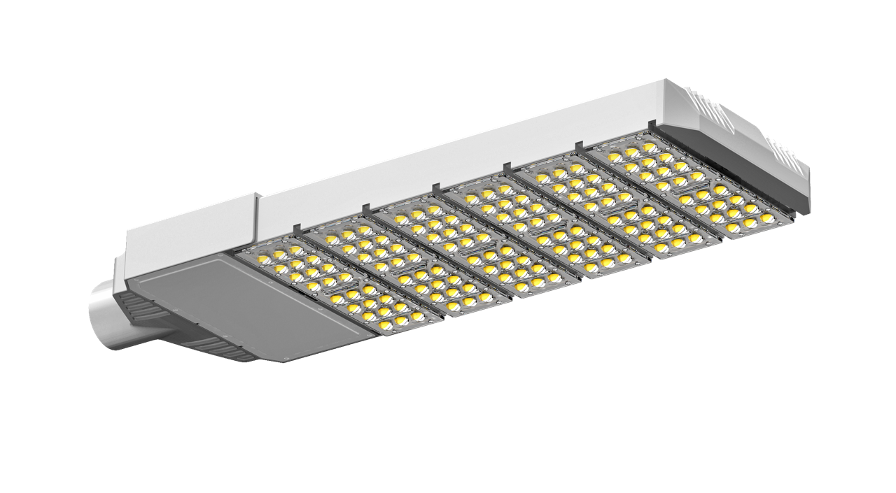


Owlight
안전 사각지대에서 당신을 지켜줄 스마트 램프
TEAM DEVELOPUP
2014152025 이경준
2014156008 김현우
2016154040 황상훈
지도교수님 : 최진구
Notes:
표지
작품 이름, 팀 소개.

Slide 2
6
개발 환경
개발 방법
시스템 설계
업무 분담
종합설계 수행일정
필요기술 및 참고자료
1
7
종합설계 개요
관련 연구 및 사례
수행 시나리오
시스템 구성도
개발내용
2
8
CONTENTS
3
9
4
10
5
11
2
Notes:
순서
계획서와 동일한 순서로 진행됨.

Slide 3
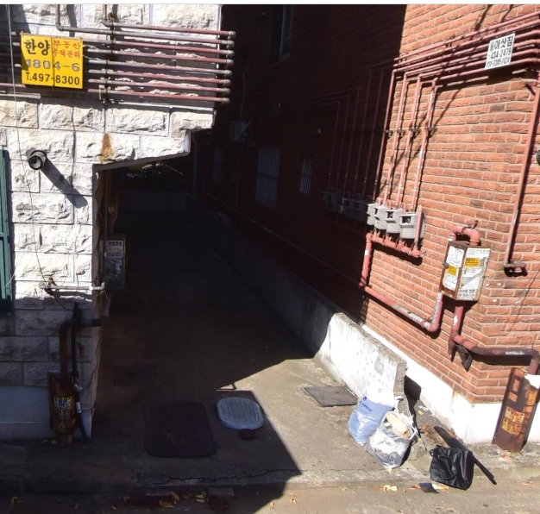
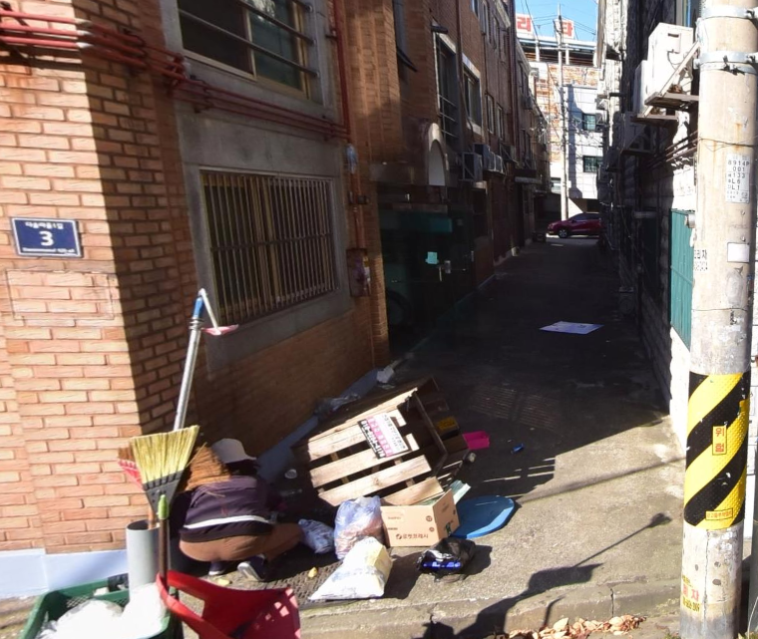
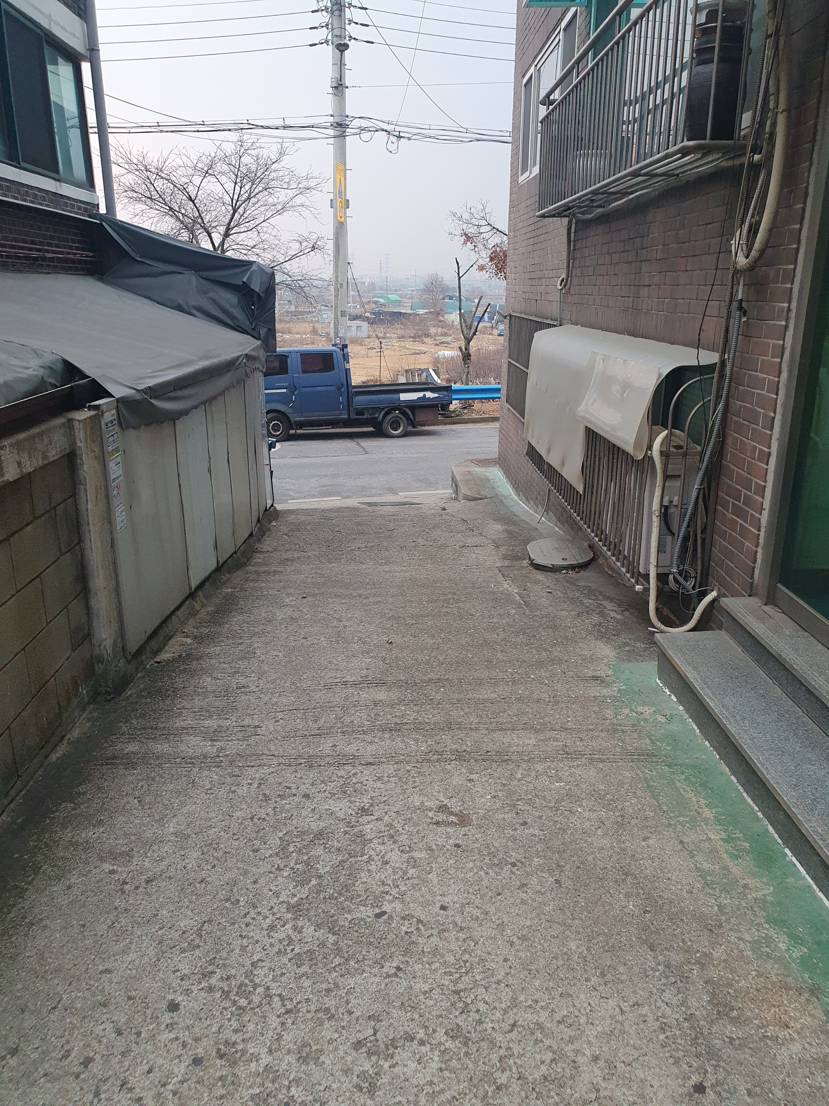
종합설계 개요
1
프로젝트 선정 배경(1)
어둡고 좁은 저층 주거지의 골목길, 놀이터, 지하주차장 같은 심야
안전사각지대에서의 범죄 예방 필요성
3
Notes:
종합설계 개요 – 프로젝트 선정 배경(1)
어둡고 좁은 저층 주거지의 골목길과 같은 심야 안전사각지대에서의 범죄 예방 필요성.
(사진과 같은 예를 보여주며 해당 지역에는 지주형 가로등과 CCTV가 설치되기 어려운 지역이라는 점을 강조).

Slide 4
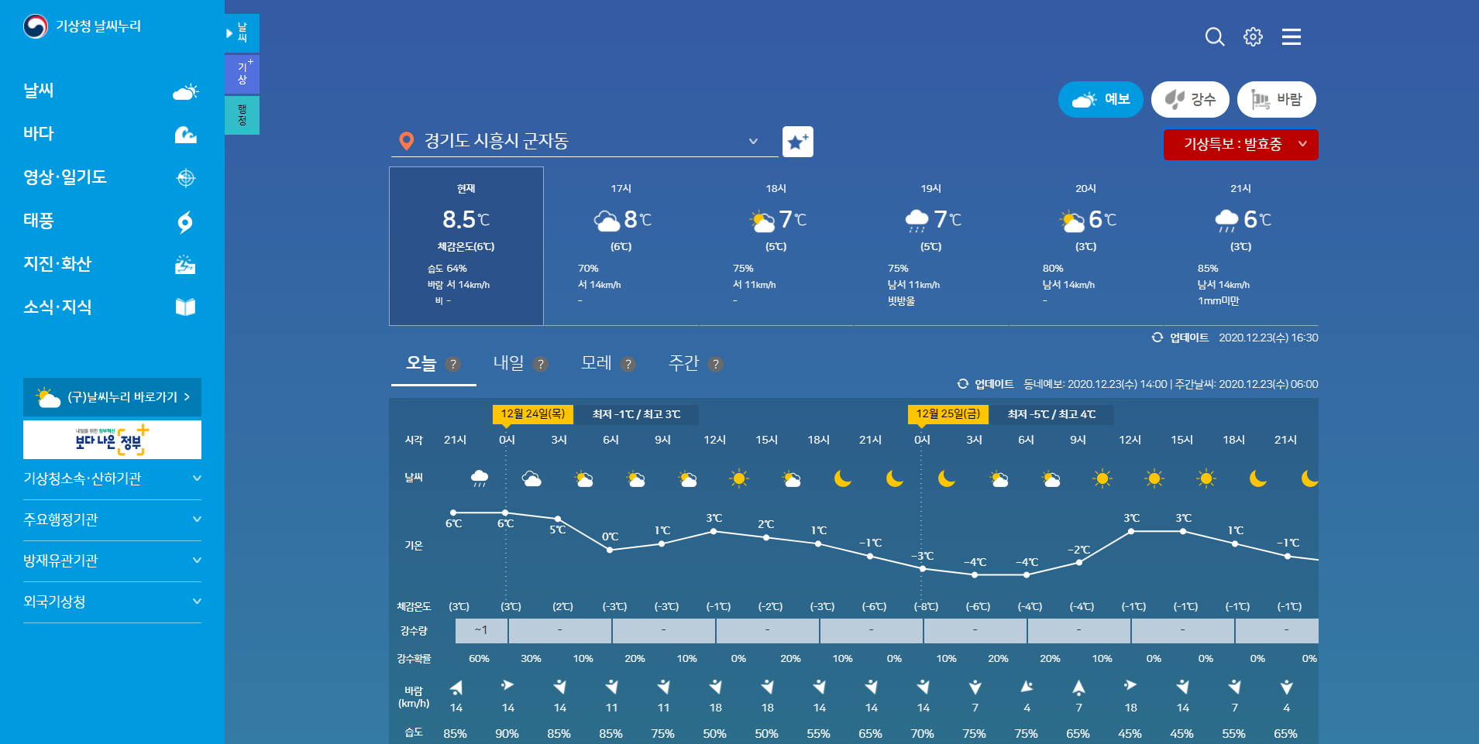
종합설계 개요
2
프로젝트 선정 배경(2)
미래 스마트도시를 위한 준비, 실생활에 도움이 되는 정보를 사람들에게 제공해줄 수 있다 -> 생활 수준 향상
4
Notes:
종합설계 개요 – 프로젝트 선정 배경(2)
사람들에게 실생활에 도움이 되는 정보를 제공할 수 있다 -> 생활 수준이 더 높아지는 미래지향적인 도시를 위한 준비.

Slide 5
종합설계 개요
3
프로젝트 목표
기존에 설치되었던 지주형 가로등과 조명 대신에, 골목길 벽에 간단하게 탈/부착이 가능한 LED 센서 램프 모듈을 개발하는 것.
태양광 충전이 가능한 패널과 배터리
주변을 밝히는 LED
낮/밤 상황 구분을 위한 조도 센서
미세먼지, 온도, 습도, 소음 측정 센서
네트워크 연결을 통해 수집한 데이터를 사용자에게 보여주는 기능
5
Notes:
종합설계 개요 – 프로젝트 목표
좁은 골목길과 같이 지주형 가로등이 설치되기 어려운 곳에 설치할 수 있는 작은 LED 센서 램프 모듈을 개발.
4가지 항목이 더해짐.

Slide 6
종합설계 개요
4
기대 효과
현재 제공되는 날씨 정보는 작게는 동 단위까지 제공됨.
동 단위보다 세밀하게 우리 집 앞의 골목길의 날씨 정보 열람 가능.
미래에 생활수준이 더 향상된 스마트도시를 향한 준비.
집 안에서 IOT 기술을 활용하여 조명과 커튼, TV, 주방, 화장실,
침실을 제어할 수 있는 것처럼 집 밖의 도시에서도 실생활에
도움이 되는 정보를 제공해 줄 수 있다.
6
Notes:
종합설계 개요 – 기대 효과
동 단위까지 제공되는 날씨 정보를 집 앞의 날씨까지 열람할 수 있다.
도시를 좀 더 미래적으로 바꿀 수 있다.

Slide 7
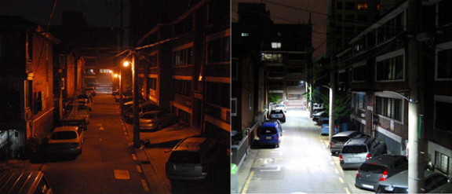
관련 연구 및 사례
1
개선된 주택가의 LED 조명
소비전력은 낮고, 밝기는 더 밝은 고효율 LED 조명 -> 전기 요금, 밝기 개선
7
Notes:
관련 연구 및 사례 – 개선된 주택가의 LED 조명
가로등 대신에 LED 조명을 사용하여 전기 요금과 밝기를 개선.

Slide 8
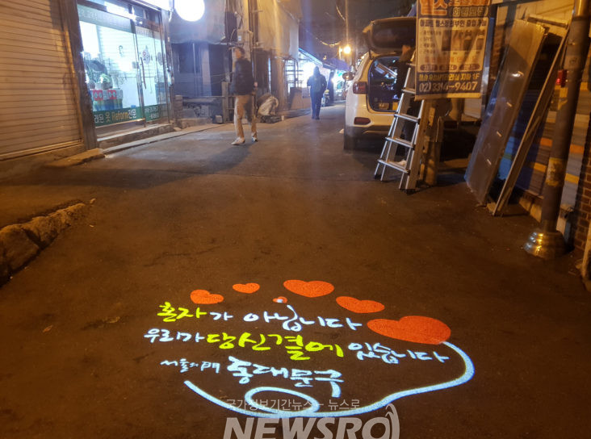
관련 연구 및 사례
2
가로등에 설치되는 그림자 조명
그림자를 이용하여 원하는 메시지를 더한 조명 -> 범죄 예방
8
Notes:
관련 연구 및 사례 – 가로등에 설치되는 그림자 조명
가로등에 그림자 조명을 더하여 범죄 예방 효과를 노림.

Slide 9
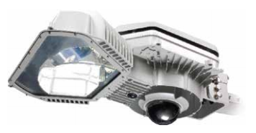
관련 연구 및 사례
3
스마트 LED 가로등 솔루션
고효율의 LED, CCTV, WIFI, 센서가 통합된 가로등 모듈
9
Notes:
관련 연구 및 사례 – 스마트 LED 가로등 솔루션
기업에서 사업용으로 제안한 안전 솔루션, 가로등에 다른 여러가지를 통합한 모듈.

Slide 10
관련 연구 및 사례
4
개발할 시스템이 갖는 차별성
기존 가로등과 다르게 쉬운 탈/부착이 가능하여 유지보수에 유리하다.
램프 상태에 대한 정보를 한 곳에서 확인할 수 있다.
주변 생활 정보를 수집하여 사용자에게 제공한다.
태양광을 통한 충전으로 별도의 전력케이블이 필요하지 않다.
LED를 사용하여 가로등 램프보다 효율적이다.
10
Notes:
관련 연구 및 사례 – 개발할 시스템이 갖는 차별성
열거한 내용 서술.

Slide 11
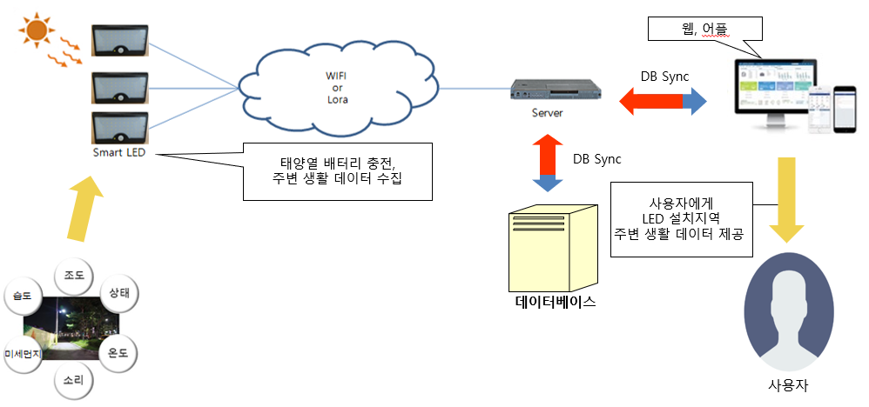
수행 시나리오
1
낮 시간 작동 시나리오
LED는 동작하지 않고, 태양광으로 배터리를 충전한다.
센서로 데이터를 수집하고 네트워크 전송 기능이 동작한다.
WIFI
11
Notes:
수행 시나리오 – 낮 시간 작동 시나리오
LED 와 동작감지 센서 작동 여부가 차이점이니 그 부분을 설명. (1)

Slide 12
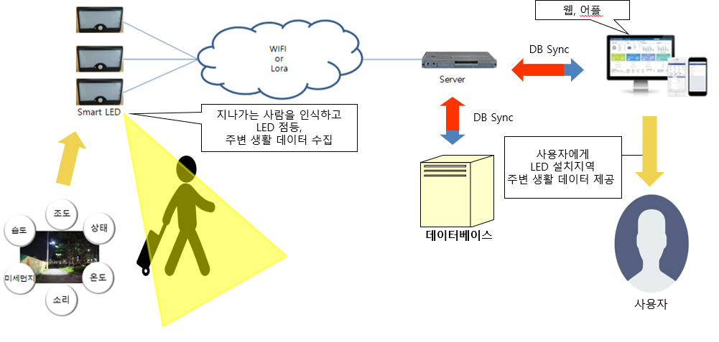
수행 시나리오
2
밤 시간 작동 시나리오
낮에 충전한 배터리로 동작 감지 센서와 LED가 동작한다.
센서와 네트워크 전송 기능은 여전히 동작한다.
WIFI
12
Notes:
수행 시나리오 – 밤 시간 작동 시나리오
LED 와 동작감지 센서 작동 여부가 차이점이니 그 부분을 설명. (2)

Slide 13
시스템 구성도
Application
태양광 LED 램프
아두이노 + 센서
App : 센서 데이터 시각화
태양광 패널
아두이노
Server & DB
Program
배터리
센서 데이터 전송
배터리 잔량 전송
Server
센서 데이터 전송
배터리 전압 전송
동작감지 센서
소음 센서
Web
조도 센서
DB
LED
LED 제어
미세먼지 센서
센서 데이터 전송
배터리 잔량 전송
LED : 동작 감지 여부에 따른 밝기 조절
Program
온/습도 센서
Web : 센서 데이터 시각화
배터리 잔량, 낮/밤 정보 등 관리자 정보
13
Notes:
시스템 구성도 – 큰 모듈별로 5개로 나누었음.
각 모듈과의 상호작용을 중심으로 설명.

Slide 14
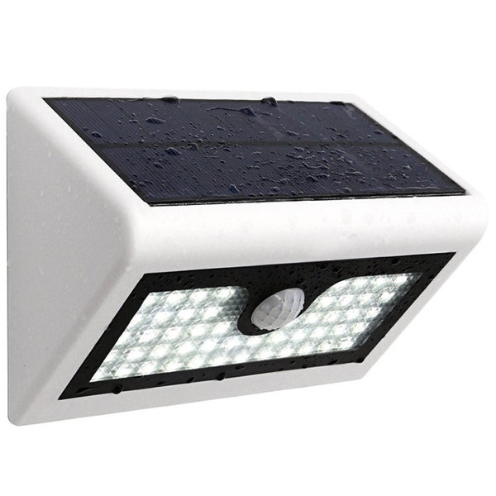
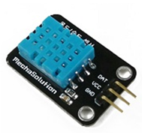
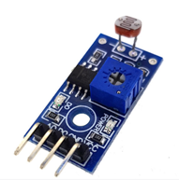
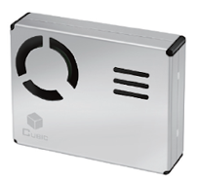
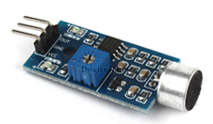
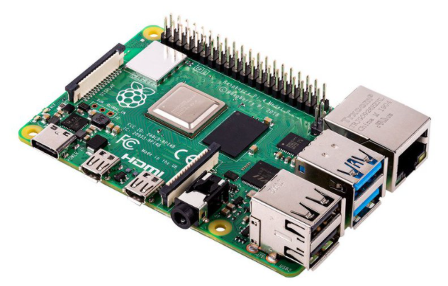
개발 내용
1
개발 내용 – HW
아두이노 Uno + 각종 센서: 센서 데이터 획득을 위한 본체
태양광 패널 + 배터리 + 외피 (+ 동작 감지 센서): 본체 보호, 설치 용도
14
Notes:
개발 내용 – HW
본체 + 외피

Slide 15
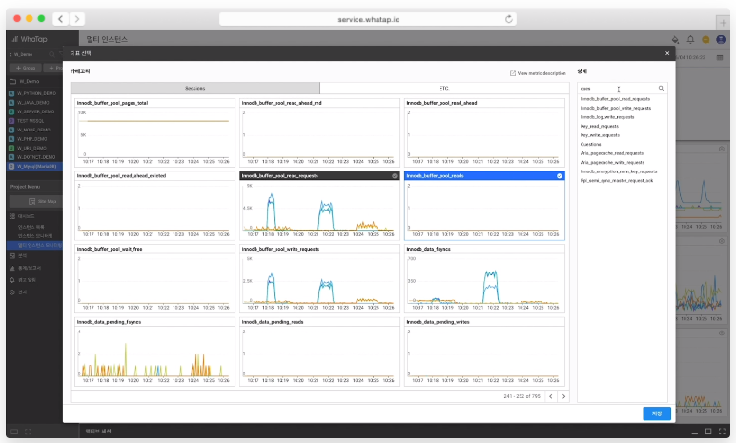
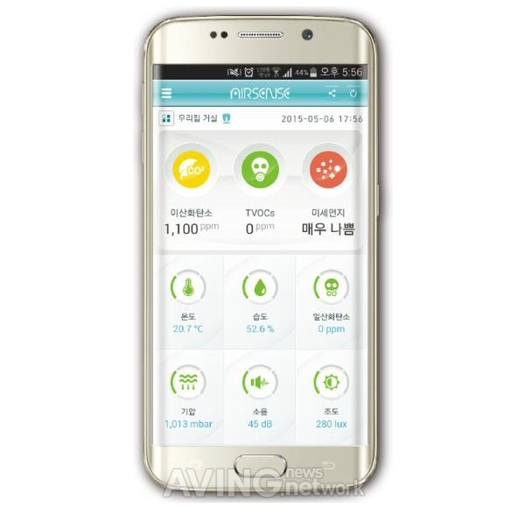
개발 내용
2
개발 내용 – SW
본체 모듈: 아두이노 + 센서
웹 모니터링 페이지 예시
앱 모니터링 화면 예시
각 센서에서 데이터를 획득하고 DB에 전송하는 프로그램 구현
관리자용 + 일반 사용자용
모니터링 페이지 구현
일반 사용자용
모니터링 화면 구현
15
Notes:
개발 내용 – SW
본체에 사용할 프로그램 + 웹 개발 + 앱 개발

Slide 16
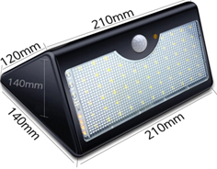
개발 환경
1
작품 외형 예상도
16
Notes:
개발 환경 – 작품 외형 예상도
태양광 LED 센서 램프의 외형 예상.

Slide 17
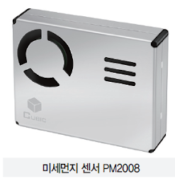
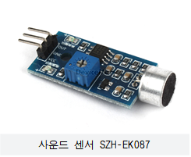
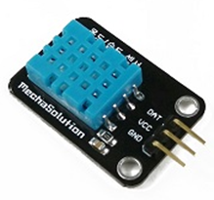
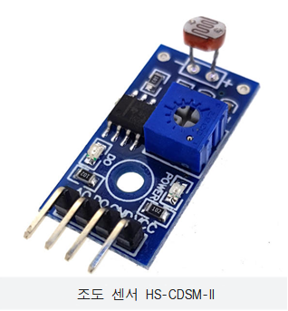
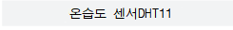
개발 환경
2
사용할 센서
17
Notes:
개발 환경 – 사용할 센서
미세먼지 측정용 센서, 소음 측정용 센서, 온/습도 측정용 센서 등.

Slide 18






개발 환경
3
개발 도구
서버
모바일
개발 언어
JavaScript Python
18
Notes:
개발 환경 – 개발 도구
서버, 모바일, 웹, 라즈베리파이 센서를 다루기 위한 도구.

Slide 19
개발 방법
1
LED 센서 램프
태양광 패널과 배터리는 시중에 판매하는 제품으로 대체.
미세먼지 센서(Github 라이브러리 활용)
온/습도 센서(Adafruit 사의 라이브러리 활용)
소음 센서(PWM 변환으로 자체 개발)
동작감지 센서(자체 개발)
19
Notes:
개발 방법 – LED 센서 램프
열거한 내용 설명. (1)

Slide 20
개발 방법
2
Application
Android Studio로 DB에서 센서 데이터를 가져와 사용자에게 시각화.
사용자 중심.
3
Web
램프의 배터리 잔량과 같은 보다 자세한 정보도 열람 가능하게 구현.
관리자 중심.
20
Notes:
개발 방법 – Application, Web
열거한 내용 설명. (2)

Slide 21
개발 방법
4
Server 및 DB
Apache Tomcat을 이용한 서버 구축
MySQL을 이용해 DB 구축
APM이나 MQTT를 이용하여 DB에 센서 데이터 전송 및 저장
서버에서 DB 관리
21
Notes:
개발 방법 – Server 및 DB
열거한 내용 설명. (3)

Slide 22
피드백 반영 사항
제목수정
스마트 도시형 LED 센서 램프 -> Owlight(owl + light, alright을 연상)
원격제어 기능 추가 구상
램프 켜기, 끄기, 초기화
센서 정밀도 고려
자금을 고려하여 현행유지로 결정, 최대한 정밀도를 위한 방법을 모색
요구사항 분석
웹은 일반 사용자와 관리자가 사용하는 것을 목표로 개발,
스마트폰용 애플리케이션은 일반 사용자가 사용하는 것을 목표로 개발.
Notes:
개발 방법 – Server 및 DB
열거한 내용 설명. (3)

Slide 23
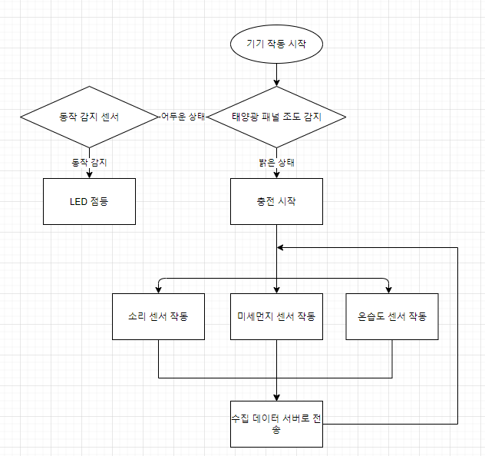
시스템 설계
1
HW - flowchart
22

Slide 24
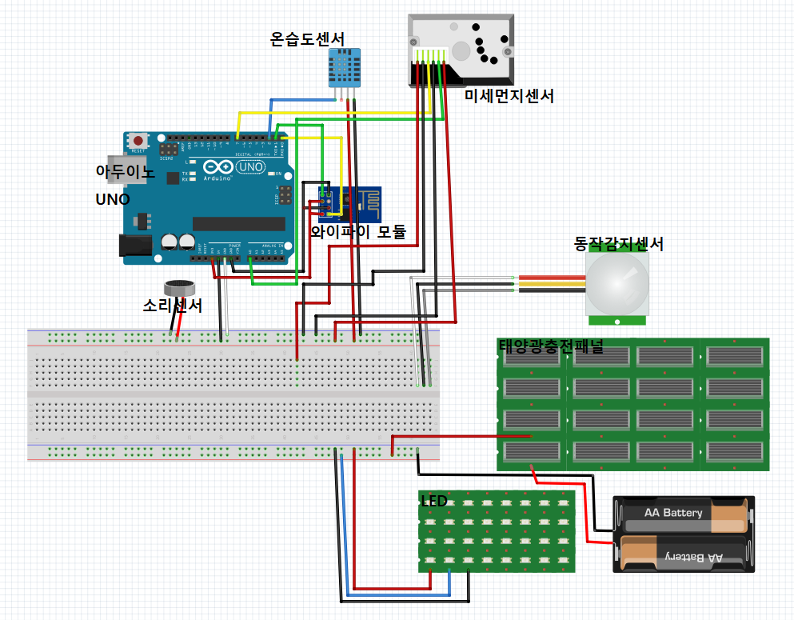
시스템 설계
2
HW - 회로도
23

Slide 25
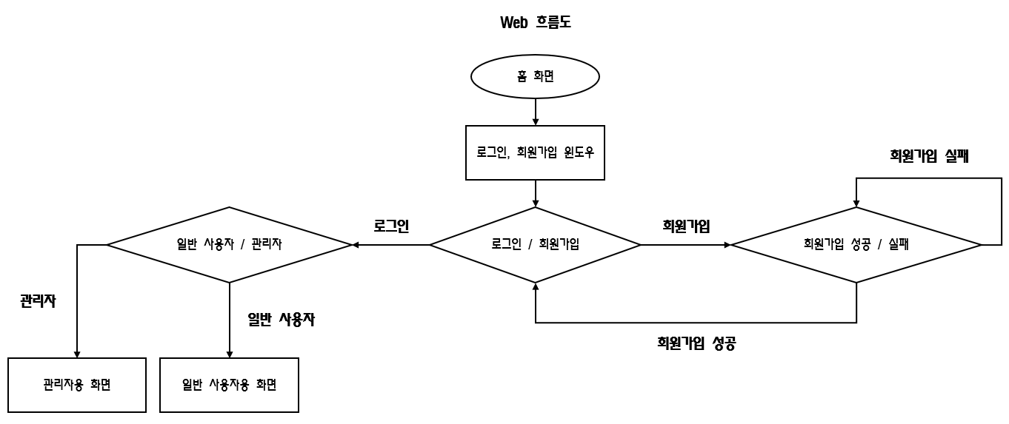
시스템 설계
3
Web - flowchart
24

Slide 26
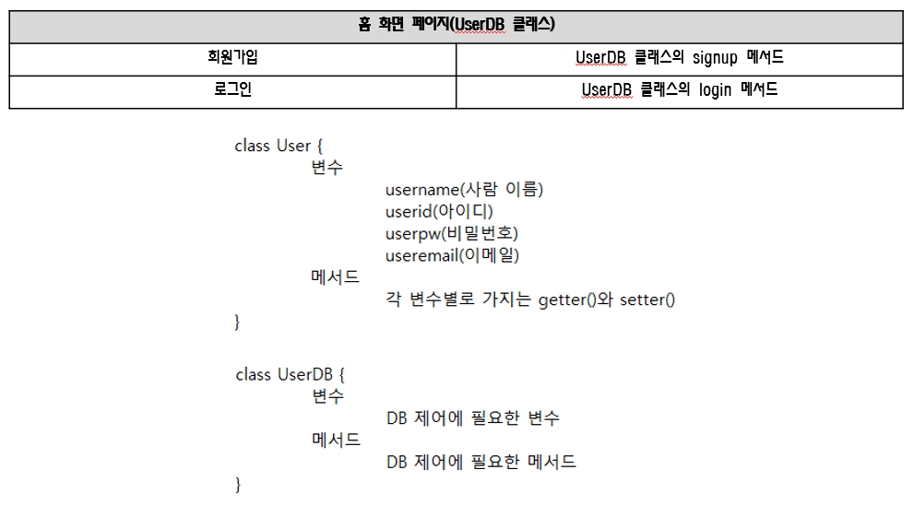
시스템 설계
4
Web – 홈 화면 페이지
25

Slide 27
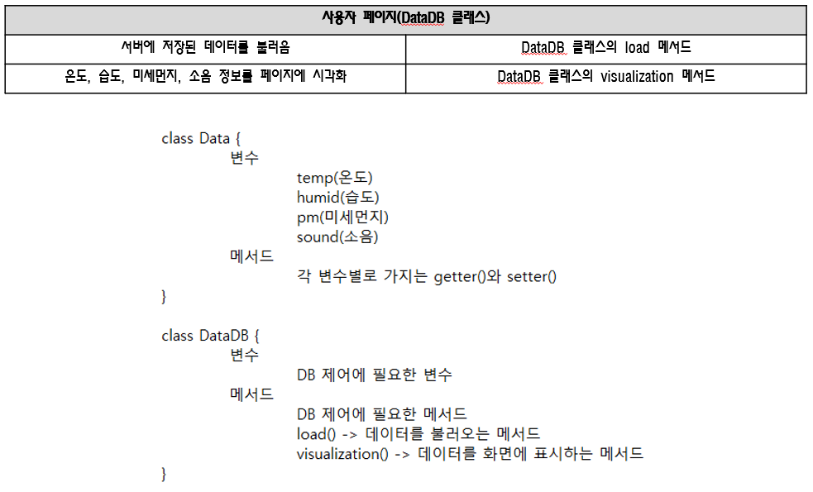
시스템 설계
5
Web – 일반 사용자 페이지
26

Slide 28
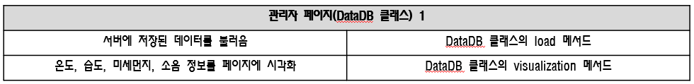
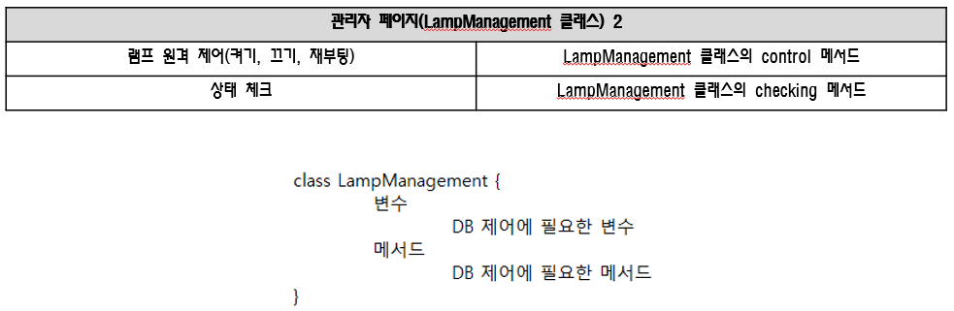
시스템 설계
6
Web – 관리자 페이지
27

Slide 29
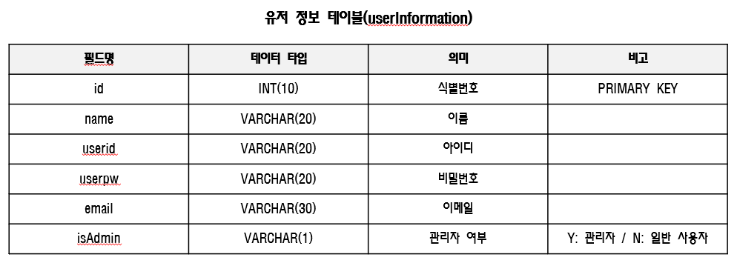
시스템 설계
7
DB - 유저 정보 테이블
28

Slide 30
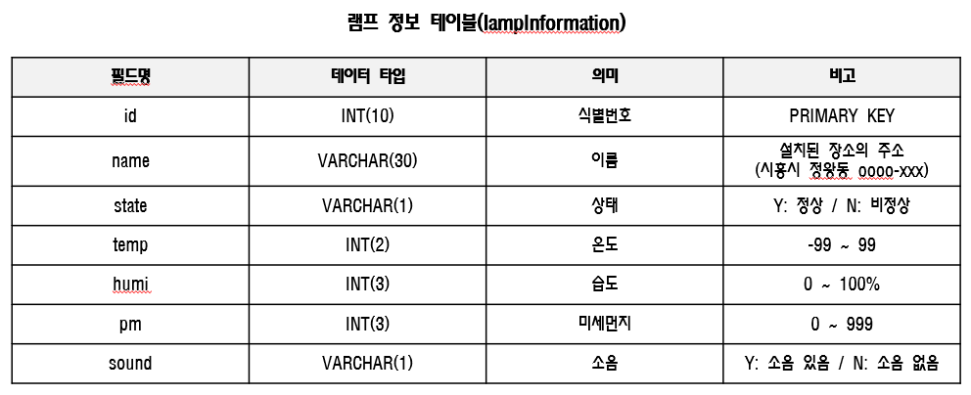
시스템 설계
8
DB - 램프 정보 테이블
29

Slide 31
시스템 설계
9
스마트폰 App
가입하기
앱 실행 후 회원가입 및 로그인 화면을 통해 로그인
Retrofit2 라이브러리를 통해 서버와 통신
회원가입과 로그인 시에 id, pw 유효 여부 확인
회원가입 시 서버와 통신하여 db에 회원 정보 저장
로그인 완료 후 사용자 화면으로 이동
데이터 시각화
Retrofit2 라이브러리를 통해 서버와 통신
센서의 실시간 온/습도, 소음, 미세먼지 농도 정보를 갖고 옴
가져 온 센서의 정보를 화면에 시각화 하여 사용자에게 보여줌
미세먼지는 농도에 따라 좋음, 보통, 나쁨, 매우 나쁨으로 나타냄
30

Slide 32
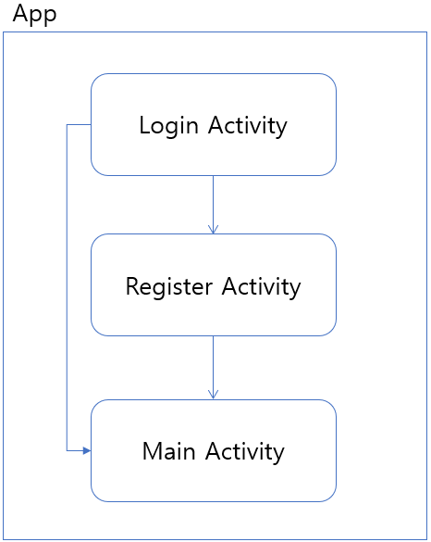
시스템 설계
10
스마트폰 App
Login Activity
서버에 저장된 사용자의 아이디와 패스워드를 통해 로그인
Register Activity
사용자의 정보를 입력하여 회원가입
Main Activity
서버에 저장된 센서 정보를 시각화 하여 사용자에게 보여줌
31

Slide 33
업무 분담
이름 | 이경준 | 김현우 | 황상훈
자료수집 | 전국 범죄발생 현황 통계자료(2016년 ~ 2019년) 관련사례 조사 5가지 대학가 주변 범죄불안감 인식에 영향을 미치는 주거환경 분석 – 안은희
설계 | 하드웨어 구조 설계 | 애플리케이션 설계 | 웹, DB 설계
구현 | 태양광 충전 모듈과 배터리 LED 모듈 주변 환경 데이터 수집용 센서 -> 라즈베리 파이 보드에 장착 전체 외피 제작 | 데이터 시각화용 애플리케이션 개발 센싱 시스템 구현 | 메인 서버 구축 데이터 시각화용 웹 개발 센서 데이터와 DB 통신 모듈 개발
테스트 | 동작 테스트 내구성 테스트 통합 테스트
32
Notes:
업무 분담
3명에게 업무 분담.
자료수집과 테스트는 공통사항

Slide 34
종합설계 수행일정
항목 | 추진사항 | 12월 | 1월 | 2월 | 3월 | 4월 | 5월 | 6월 | 7월 | 8월 | 9월 | 10월
주제탐구
계획서 및 제안서 작성
프로젝트 설계 및 상세 설계
구현
테스트 및 수정
데모
중간 보고서 작성
산업기술대전
최종 보고서 작성
33
Notes:
종합설계 수행일정
2021 종합설계 일정과 예상되는 소요시간을 나타냄.

Slide 35
필요기술 및 참고자료
1
필요기술
라즈베리 파이의 센서로 데이터를 얻는 방법
예) 온/습도 센서는 Adafruit 사의 라이브러리를 이용한다.
얻은 데이터를 DB에 전송하는 방법
MQTT, APM(Apache + PHP + MySQL) 등
DB에 저장된 데이터를 애플리케이션과 웹에 표시하는 방법
Java, JSP 등
34
Notes:
필요기술 및 참고문헌 – 필요기술
3가지 열거한 내용 설명.

Slide 36
필요기술 및 참고자료
2
참고자료
전국 범죄 발생 및 검거 현황(국가 통계 포털 KOSIS, 2016년 ~ 2019년)
기상청 날씨누리 날씨 정보 웹사이트
개선된 주택가의 LED 조명 – 디지털 광진 기사
가로등에 설치되는 그림자 조명 – 뉴스로 기사
스마트 LED 가로등 솔루션 – 블루카이트
태양광 LED 조명 개요 – 솔라텍㈜
대학가 주변 범죄불안감 인식에 영향을 미치는 주거환경 분석 – 안은희
35
Notes:
필요기술 및 참고문헌 – 참고자료
참고한 자료 열거.

Slide 37
Q & A
Notes:
질문과 답변

